Slide 1
Ризики і виклики сучасного Інтернет-простору: як підготувати вчителя і учня?
Бутурліна Оксана,
кандидат філософських наук,
завідувач кафедри управління інформаційно-освітніми проектами Дніпровської академії непервної освіти
Дніпро
2021

Slide 2
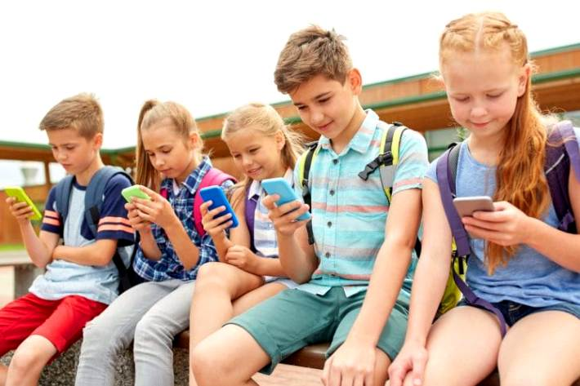
ЦИФРОВЕ ПОКОЛІННЯ

Slide 4
Програма розвитку інфо-медійної грамотності вчителів Дніпропетровщини 2014-2021
Тематичні курси за напрямками:
Медіаосвіта,
Імідж в інтернет-середовищі
Організація дистанційного навчання
Ризики і виклики сучасного медіапростору
Педагогічна медіатворчість
Експериментальна діяльність в сфері медіаосвіти
6 годин/30 годин

Slide 5
Участь у програмах IREX
«Я медіаграмотний»
і «Вивчай та розрізняй!»
Проведення серії тренінгів для педагогічних працівників
області

Slide 7
Дніпровська академія неперервної освіти розвиток дитячої медіатворчості створення виховного медіаконтенту

Slide 11
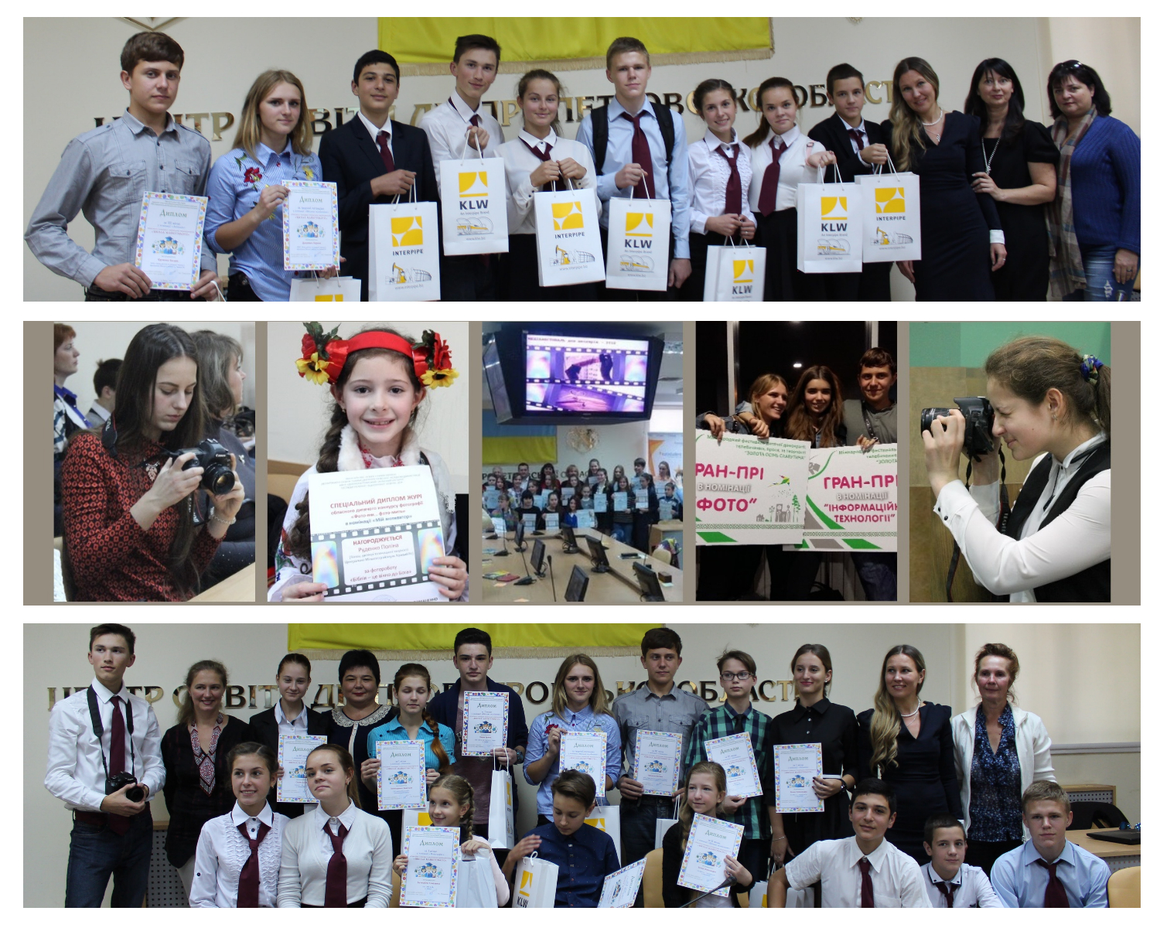

Slide 12
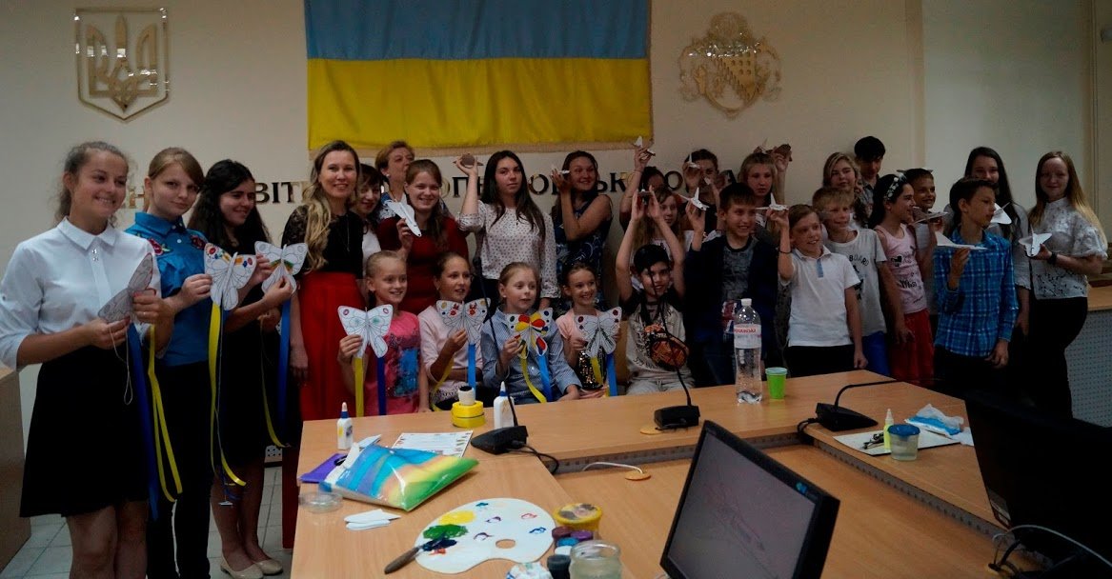

Slide 13
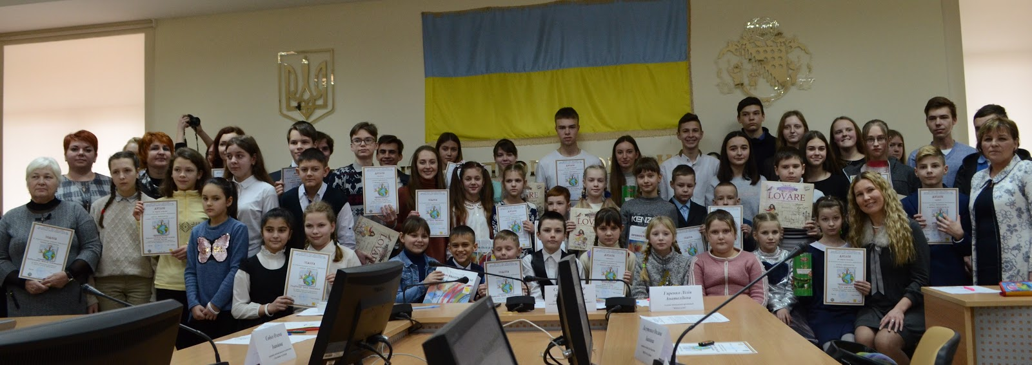

Slide 16
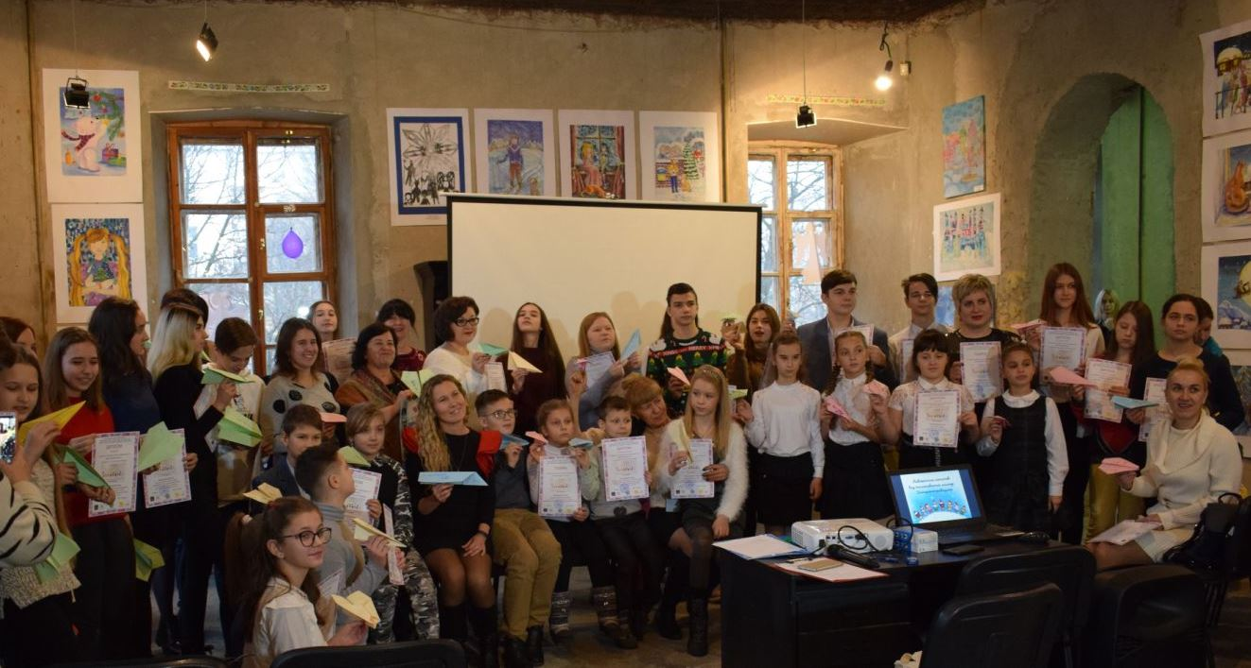

Slide 19
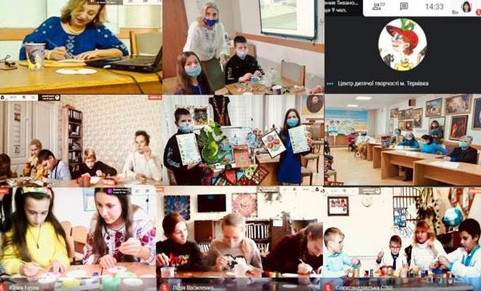

Slide 21
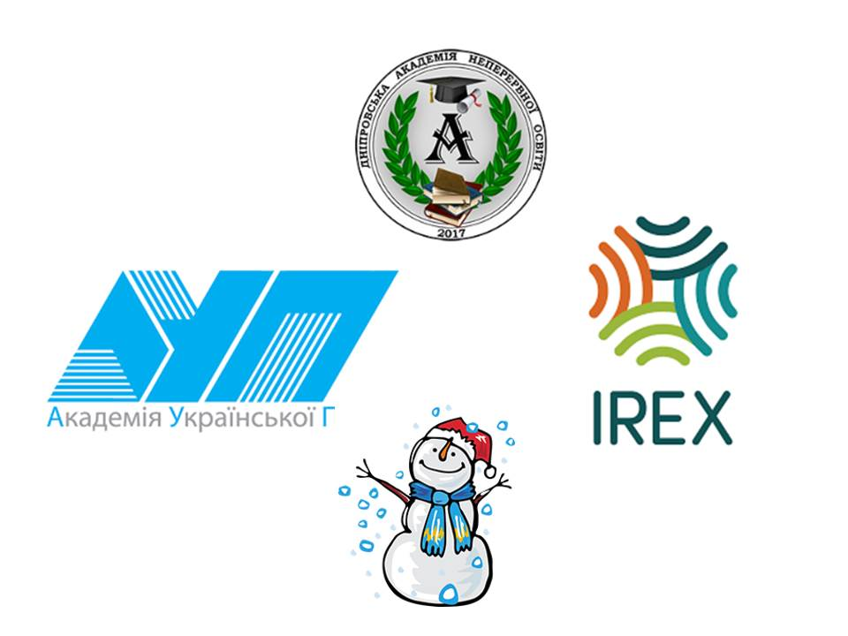
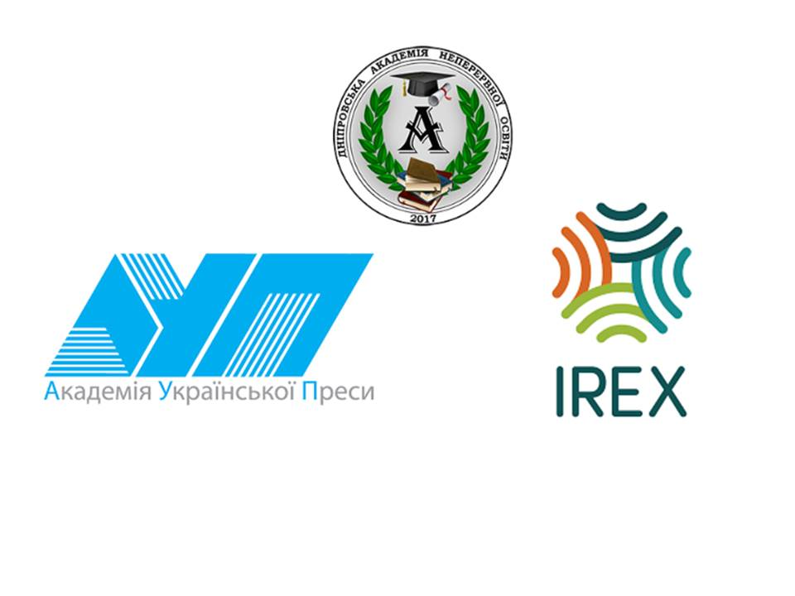

Slide 22
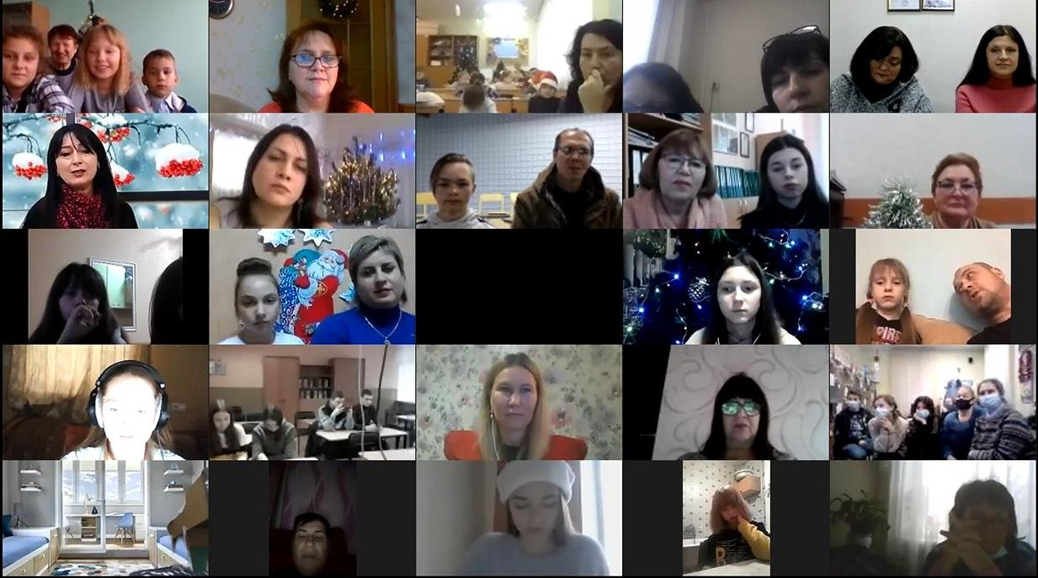

Slide 23
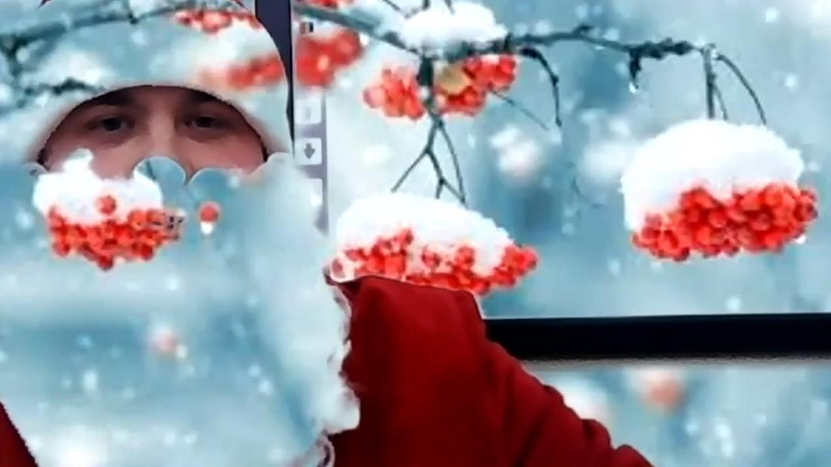

Slide 24
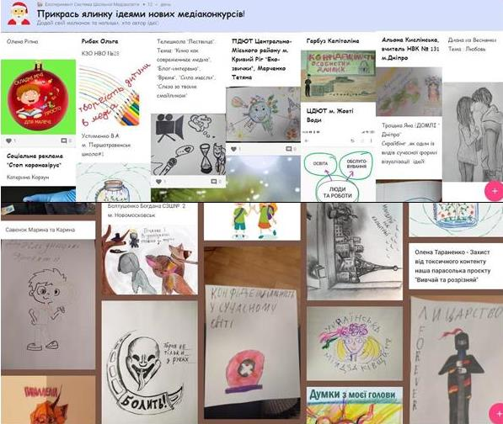

Slide 27
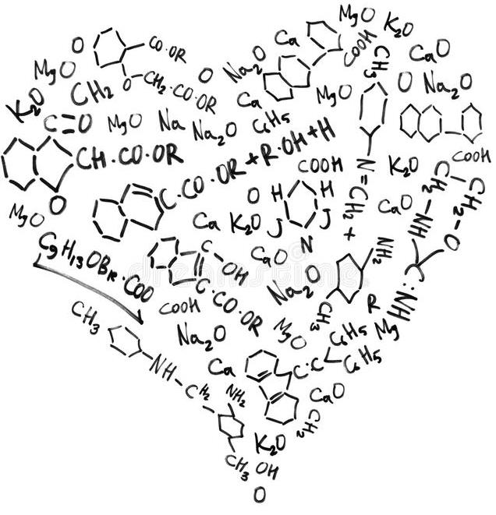
Обласний медіаконкурс «Формула миру»
Кожен із учасників має запропонувати свою «формулу миру», задум якої розкриється в авторських медіатворах

Slide 28
Обласний медіаконкурс «Формула миру»
Категорії учасників:
учні
педагоги
студенти ПТУ
та коледжів

Slide 29
Обласний медіаконкурс «Формула миру»
Номінації:
Постер
Фотографія-мотиватор
Соціальний ролик
Пост у соцмережах

Slide 30
Долучайся до конкурсу «Формула миру»
Посилання для реєстрації
https://forms.gle/CeogV1tpjWRz6ge7A
Вимоги на сайті ДАНО

